Slide 1
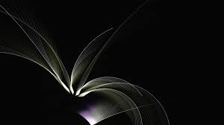

Dame nature
Un pur délice
Proposé par Jackdidier

Slide 2
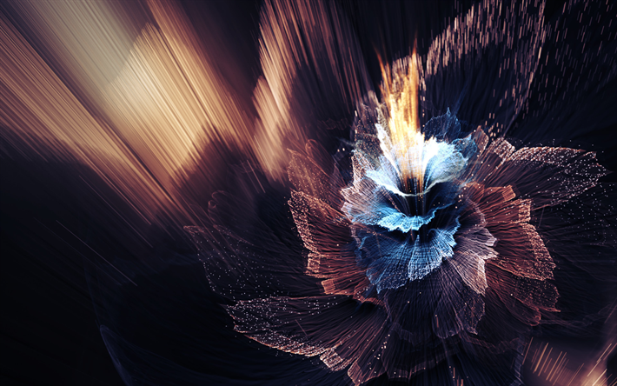
Texte poétique de Marie Laborde
Images et son sélectionnés par
Jackdidier.
Merci aux créateurs, créatrices de fractales.

Slide 3
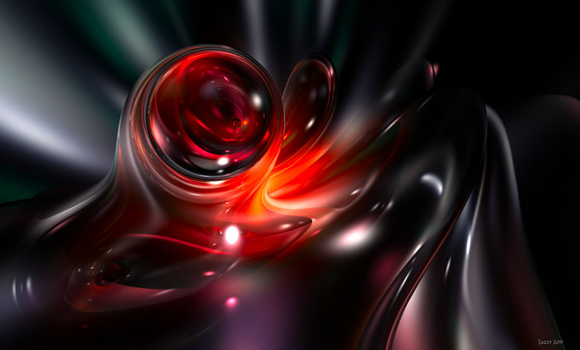
Merci au créateur pour ses prouesses infinies,
Les fleurs nous charment de leur parfum exquis,

Slide 4
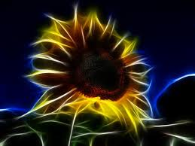
Mais aussi de leur délicate beauté, leurs formes variées
Leurs teints satinés, enivrants qui offrent la sérénité.

Slide 5
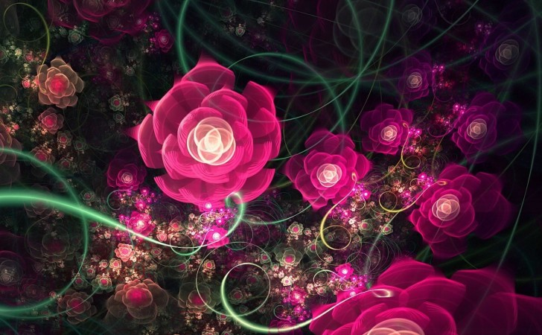
Leur fragilité nous émeut et nous séduit
Elles transforment notre planète en un petit paradis,

Slide 6
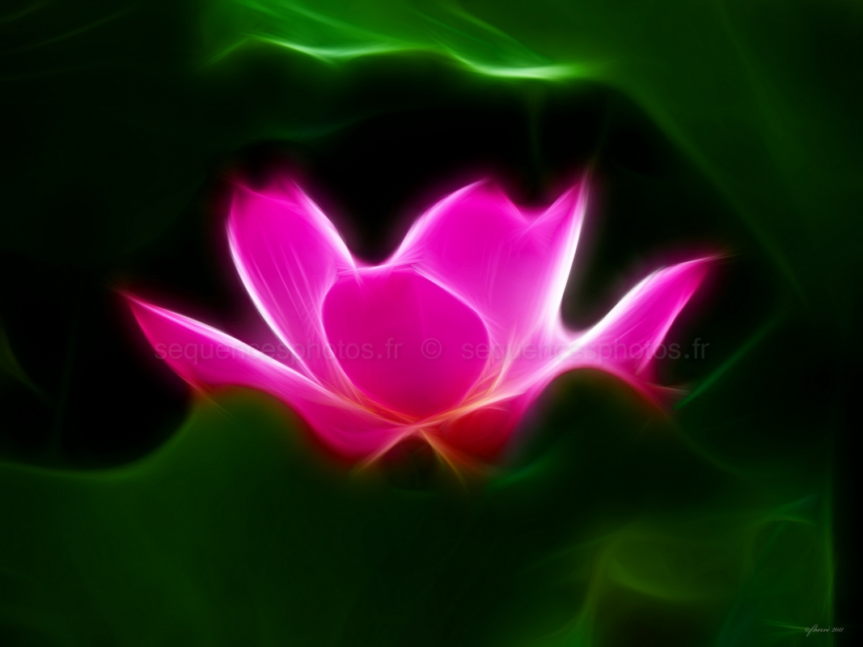
Poètes et photographes l’immortalisent sans cesse,
Sa pureté est sans faille et sa grâce est céleste.

Slide 7
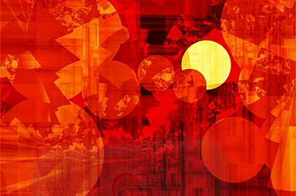
Rien n’est plus divin, c’est le baiser du soleil,
La caresse du Printemps qui nous met en éveil.

Slide 8
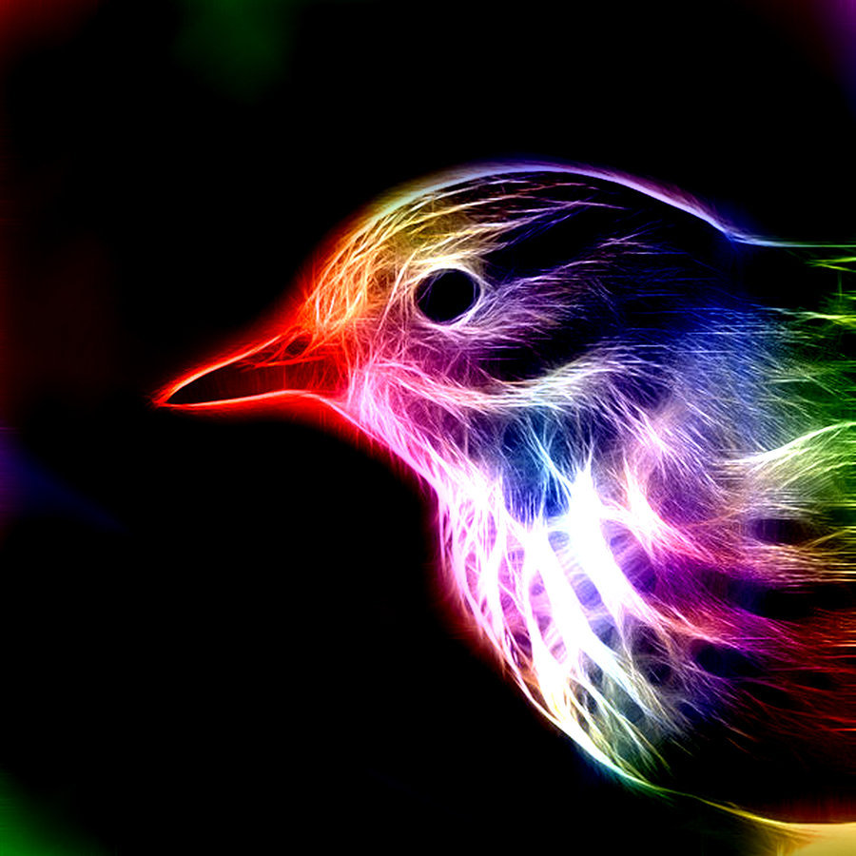
Elle génère dans nos cœurs
tendresse et bonheur,
Les oiseaux fluets y ajoutent
leur raffinement enchanteur,

Slide 9
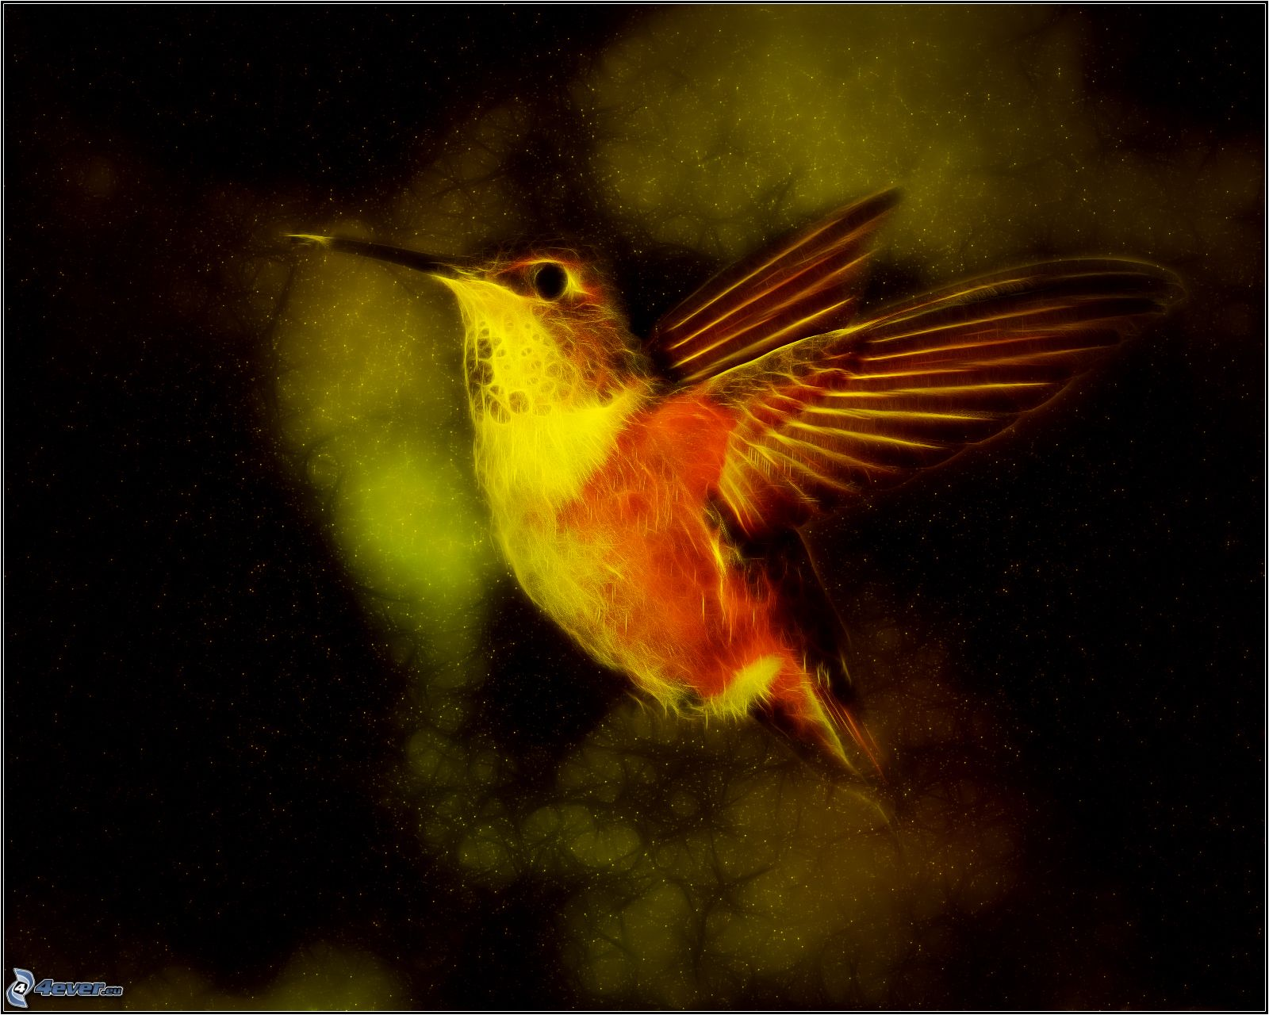
Agrémenté de leur chant mélodieux qui nous ravit
et ajoute au tableau de la félicité et de la magie.

Slide 10
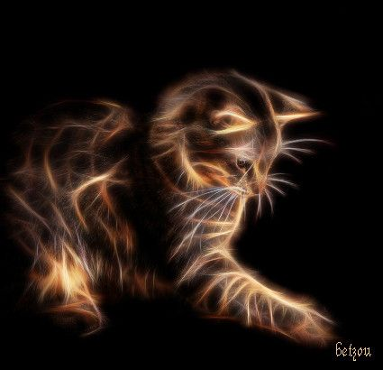
La douceur des chatons ivres de ces sublimes richesses,
Nous attendrit par leur étonnement et leur allégresse.

Slide 11
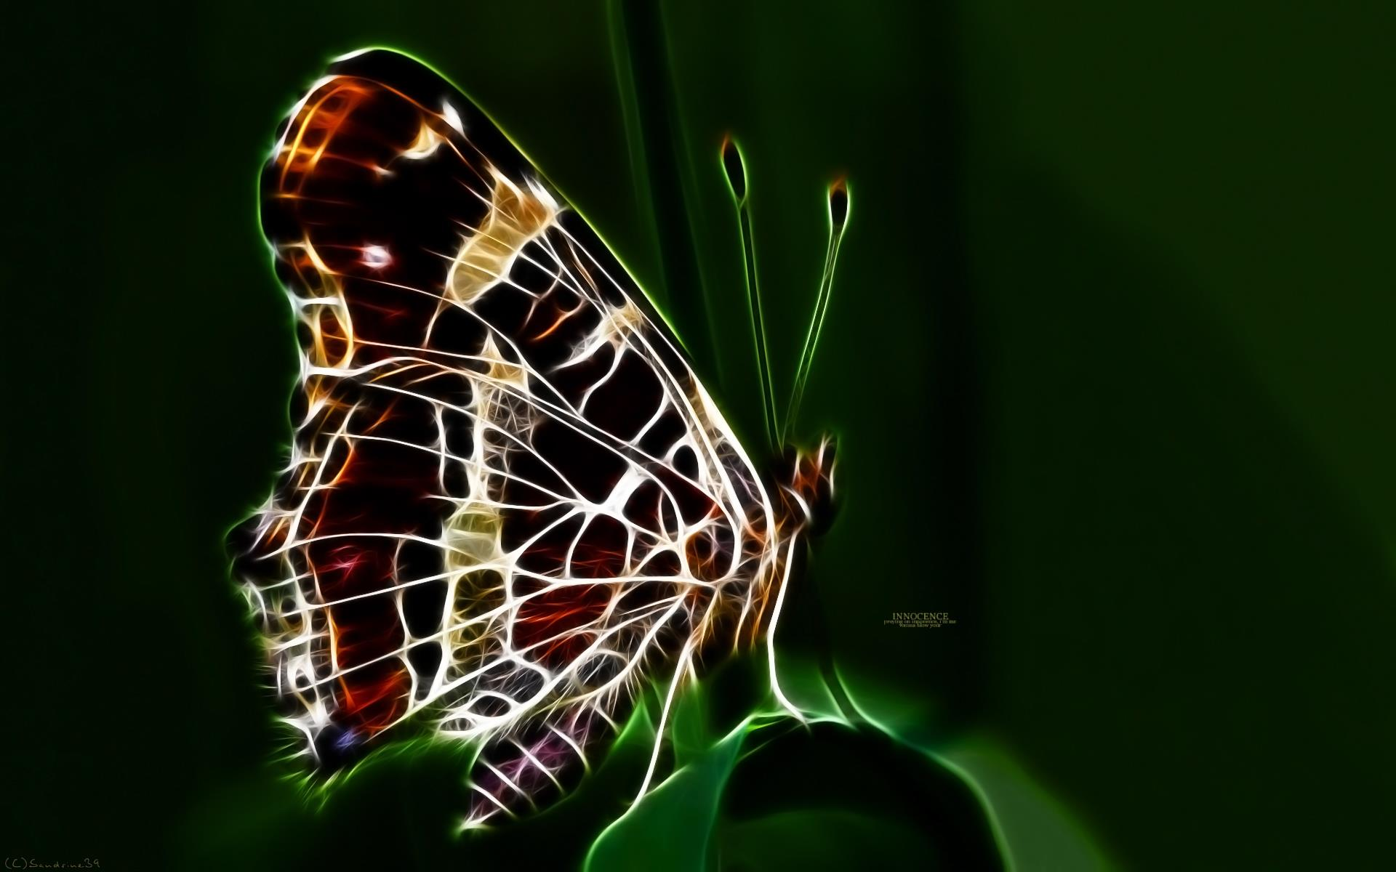
Les papillons légers sont attirés par les tons
éblouissants,
Leur vol est élégant, ils se laissent bercer
par le vent.

Slide 12
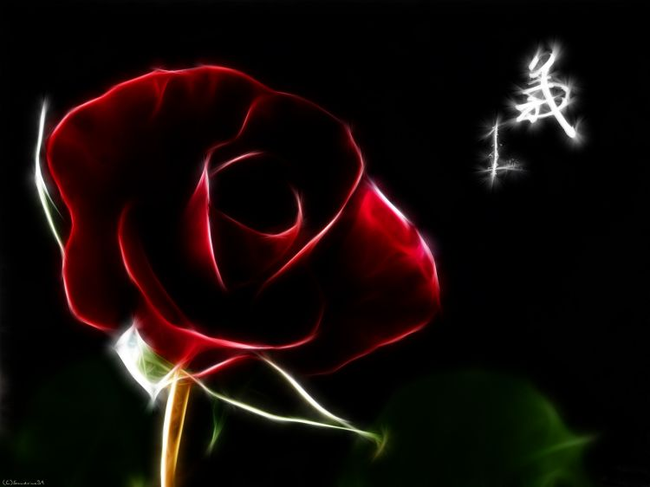
Dame nature est pour nous un pur diamant,
Elle comble notre âme de ses attraits triomphants.

Slide 13
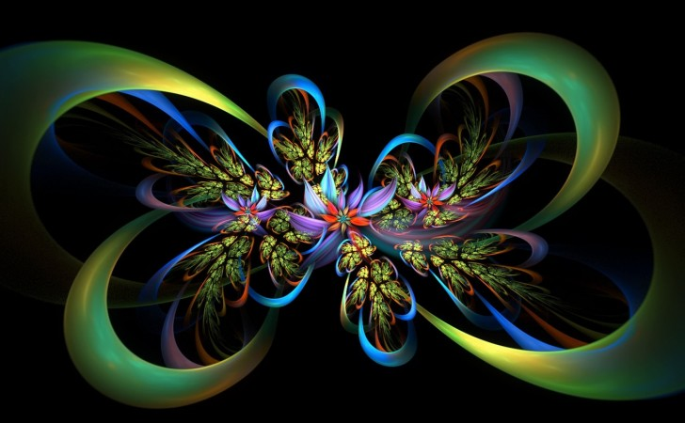

Slide 14




